Slide 1
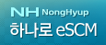
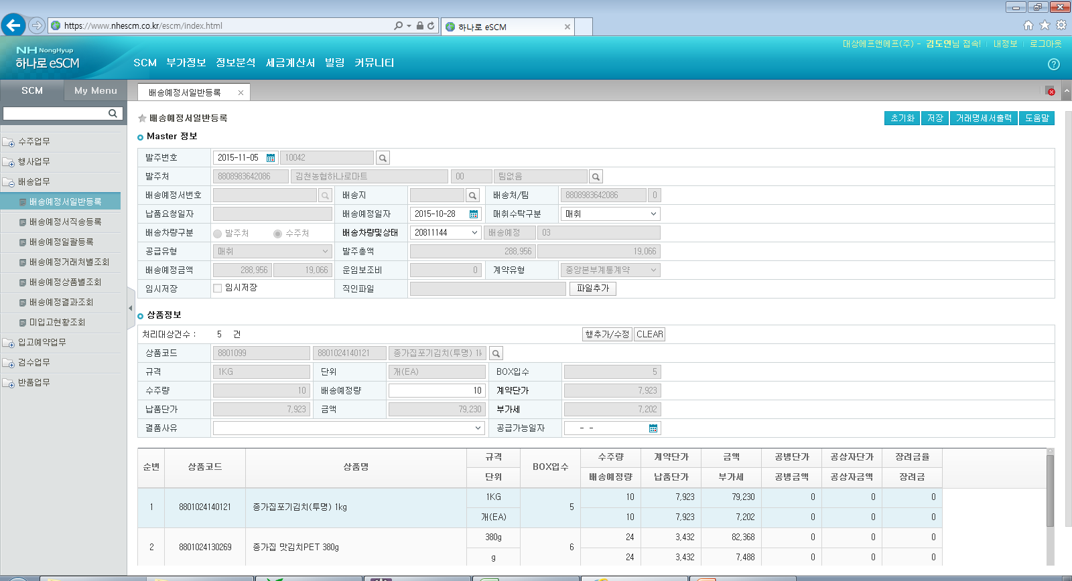
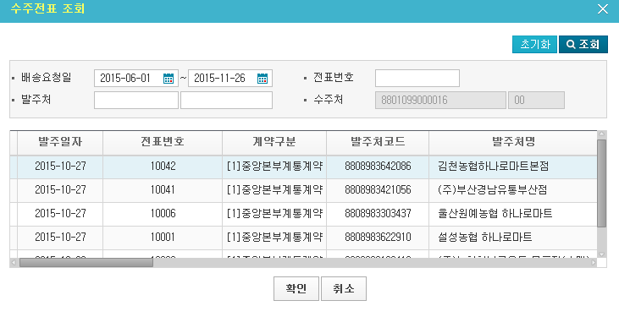
> SCM > 배송업무 > 배송예정서일반등록 (방법1)
4
1
2
3
1
돋보기 버튼을 눌러 팝업창에서 기간에 따른 수주전표를 검색
2
배송예정일자, 매취수탁구분, 배송차량을 선택
3
등록하고자 하는 상품코드의 행을 클릭한 후 원하는 배송예정량, 공급가능일자, 결품사유를 입력
4
저장버튼을 눌러 배송예정서일반등록을 수행. 거래명서 출력 및 도움말, 초기화 기능 제공

Slide 2
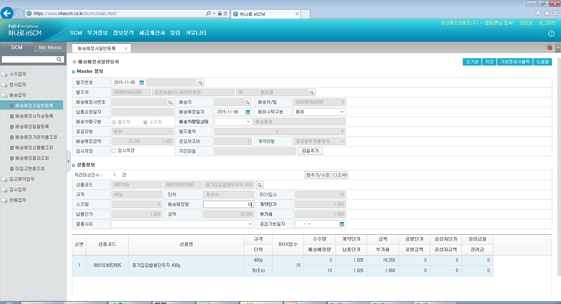
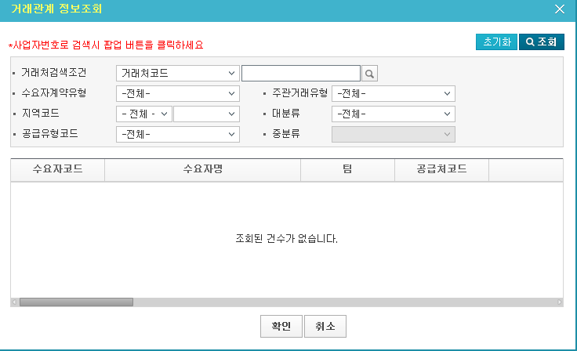
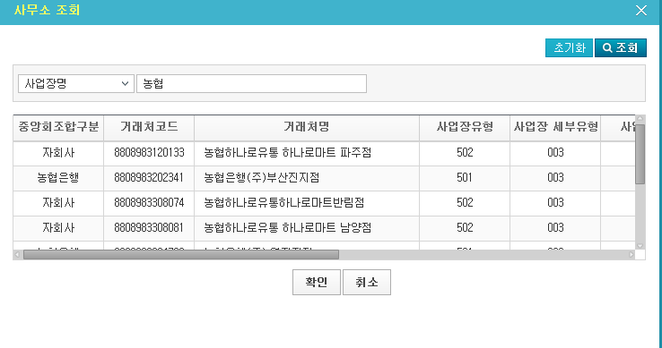
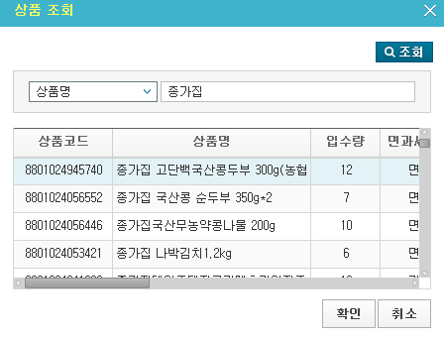
> SCM > 배송업무 > 배송예정서일반등록 (방법2)
3
1
2
1
발주처 입력을 위해 돋보기 버튼을 눌러 거래관계 정보조회, 사무소조회 팝업창을 차레로 수행
2
돋보기 버튼을 이용해 원하는 상품을 조회, 배송예정량, 결품사유, 공급가능일자 입력 후 상단의 행추가/수정 버튼 클릭
3
저장버튼을 눌러 배송예정서일반등록을 수행. 거래명서 출력 및 도움말, 초기화 기능 제공

